Slide 1
信息系统总体规划
王灿
2017年秋季

Slide 2
目 录
一、信息系统总体规划概述
二、信息系统总体规划的方法
三、可行性研究

Slide 3
8.1管理信息系统总体规划概述
1.管理信息系统总体规划的必要性
2.管理信息系统总体规划的任务
3.管理信息系统总体规划的特点
4.管理信息系统总体规划的原则
5.管理信息系统总体规划的组织
6.管理信息系统总体规划的步骤
7.管理信息系统总体规划的技术成果

Slide 4
8.1.1管理信息系统总体规划的必要性
信息系统规划是系统开发的前提条件
信息系统规划是系统开发的纲领
信息系统规划是系统开发成功的保证
信息系统规划是系统验收、评价的标准

Slide 5
8.1.2管理信息系统总体规划的任务
(1)制定管理信息系统的发展战略
(2)制定管理信息系统的总体方案，安排项目开发计划
(3)分析管理信息系统开发的可行性
(4)制定系统建设的资源分配计划

Slide 6
8.1.3管理信息系统总体规划的特点
（1）系统规划是面向全局、面向长远的关键问题，具有较强的不确定性，结构化程度较低。
（2）系统规划是高层次的系统分析，高层管理人员是工作的主体。
（3）系统规划不宜过细。
（4）系统规划是企业规划的一部分，并随环境发展而变化。

Slide 7
8.1.4 管理信息系统总体规划的原则
(1)支持企业的总战略目标
(2)整体上着眼于高层管理，兼顾各管理层的要求
(3)摆脱管理信息系统对组织结构的依从性
(4)使系统结构有良好的整体性
(5)便于实施

Slide 8
管理信息系统总体规划的组织
（1）信息系统规划领导小组
（2）人员培训
（3）规定进度

Slide 9
8.1.6管理信息系统总体规划的步骤
(1) 确定总体规划的性质。明确管理信息系统总体规划的年限及具体的方法。
(2)初步调查，收集相关信息。
(3)进行总体战略分析。对管理信息系统的目标、开发方法、功能结构、计划活动、信息部门的情况、财务情况、风险度和政策等进行分析。
(4)定义约束条件。根据企业的财务资源、人力及物力等方面的限制，定义管理信息系统的约束条件和政策。
(5）明确规划目标。确定管理信息系统的开发目标，明确管理信息系统应具有的功能、服务范围和质量等。
(6) 提出未来的略图。给出管理信息系统的初步框架。
(7) 选择开发方案、提出实施进度。
(8) 通过总体规划。

Slide 10
8.1.7管理信息系统总体规划的技术成果
（1）系统开发立项报告
（2）可行性研究报告
（3）系统开发计划书

Slide 11
8.2 管理信息系统总体规划的方法
1
关键成功因素法
2
战略目标集转化法
3
企业系统规划法
4
三种系统规划方法的比较

Slide 12
8.2.1关键成功因素法
关键成功因素法是由哈佛大学William Zani教授和MIT大学John Bockart教授提出的。
通过分析找到影响组织成功的关键因素
围绕关键成功因素确定组织对于信息系统的需求
根据信息系统的需求进行信息系统规划
1.基本概念
2.关键成功因素法的步骤
3.关键成功因素法的特点

Slide 13
概念
关键成功因素(Critical Success Factors,简称CSF)：对企业组织的成功(使组织能够达到目标)起关键作用的因素。
决策的信息需求来自CSF。通常CSF总是与那些能确保企业生存和发展的方面和部门相关的。
在不同的业务活动中，CSF会有很大的不同，即使在同一类型的业务活动中，在不同时期内，其CSF也会不同。
Notes:
关键成功因素的重要性置于企业其它所有目标、策略和目的之上，寻求管理决策阶层所需的信息层级，并指出管理者应特别注意的范围。若能掌握少数几项重要因素(一般关键成功因素有5~9 个)，便能确保相当的竞争力，它是一组能力的组合。如果企业想要持续成长，就必须对这些少数的关键领域加以管理，否则将无法达到预期的目标。

Slide 14
关键成功因素举例
组织类型 | 关键成功因素
工程公司 银行 冰淇淋制造商 廉价零售连锁店 运输公司 | 满足所有工程要求标准的设计 低事务处理成本，24小时顾客账户存取 在商店货架上保持新鲜的产品，创新的风味 充足的存货，优良的供应商 准时的货物发送，精确的货物跟踪

Slide 15

CSF方法的步骤
⑴ 了解企业（或MIS）战略目标
XX
⑵ 识别关键成功因素
⑶ 识别性能的评价指标和标准
⑷ 定义数据字典

Slide 16
企业目标
1.识别目标 2.识别CSF 3.识别性能指标 4.数据字典定义
图8-2 关键成功因素法步骤

Slide 17
树枝因果图
CSF法就是要识别联系于系统目标的主要数据类及其关系。CSF法的关键是识别CSF，所用工具是树枝因果图。
例：某企业有一个目标，是提高企业产品竞争力，用树枝因果图画出影响它的各种因素，以及影响这些因素的子因素。


Slide 18
提高质量
降低成本
降
低
加
原
工
料
检
验
提
高
产
品
竞
争
力
质
减
价
少
量
人
员
格
业
渠
道
通
商
疏
改
善
售
后
服
市场服务
务

Slide 19
关键成功因素法举例
教学成果
教学环境
教学质量
国
际
课程水平
一
流
科研力量
大
学
科研成果
学术水平

Slide 20
关键成功因素法举例
改善教学环境
教学成果
提高课程水平
国
提高教学质量
际
一
学术水平
增强科研力量
流
更多科研成果
.
.
.
大
.
.
.
学
组织目标
目标识别
关键成功因素
性能指标

Slide 21
关键成功因素法的特点
目标识别突出重点
从重要需求引发规划
容易忽视次要问题
受成功因素分析结果的制约

Slide 22
8.2 管理信息系统总体规划的方法
1.关键成功因素法
2.战略目标集转化法
3.企业系统规划法
4.三种系统规划方法的比较

Slide 23
8.2.2战略目标集转化法
战略目标集转化法(Strategy Set Transformation，SST)是把企业的战略目标看成是一个“信息集合”，由使命、目标、战略和其他战略变量等组成。
战略规划过程是把组织的战略目标转变为信息系统战略目标的过程。
组织的战略集
信息系统战略集
使命
目标
战略
其他战略变量
战略目标集转化法
系统目标
系统约束
系统开发战略
图8-3 战略目标集转化法

Slide 24
战略目标集转化法的步骤
① 识别组织的战略集
描绘出各类人员
识别每类人员的目标
对于每类人员识别系统相应的使命及战略
② 将组织战略集转化为信息系统战略
根据组织目标确定信息系统目标
对应组织战略集的元素识别相应信息系统战略的约束
根据信息系统目标和约束提出信息系统战略

Slide 25
战略目标集转化法的特点
反映各种人的要求
由人员需求引出信息系统目标
目标比较全面
不够突出重点

Slide 26
8.2 管理信息系统总体规划的方法
1.关键成功因素法
2.战略目标集转化法
3.企业系统规划法
4.三种系统规划方法的比较

Slide 27
8.2.3企业系统规划法
企业系统规划法(Business System Planning，BSP)
由IBM公司于20世纪70年代提出
自上而下识别系统目标，识别企业过程，识别数据，然后自下而上设计系统，以支持系统目标的实现。
根据过程/数据需求进行信息系统规划

Slide 28
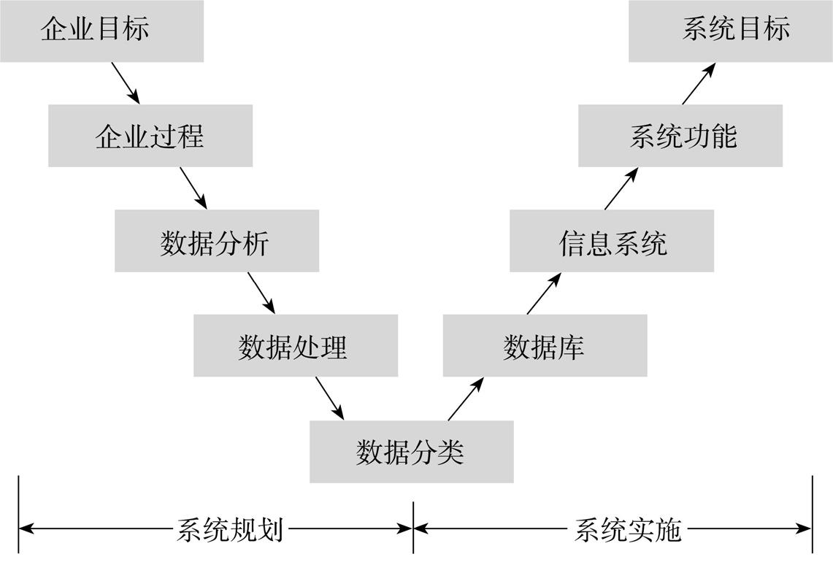
企业系统规划法的基本思想和过程
图8-4 企业系统规划法的基本思想和过程

Slide 29
(1) BSP法的作用
①确定出未来管理信息系统的总体结构，明确整个系统的子系统组成以及开发这些子系统的先后顺序。
②对数据进行统一规划、管理和控制，明确各子系统之间的数据交换关系，保证信息的一致性。

Slide 30
(2) BSP方法的工作步骤
① 准备工作
② 定义企业管理目标
③ 识别管理功能
④ 定义企业过程
⑤ 定义数据类
⑥ 设计管理信息系统结构

Slide 31
① 准备工作
成立由企业最高领导牵头的总体规划委员会，下设具体规划小组
确定总体规划的范围，一般要延伸到高层管理
调查研究、收集数据。
制定计划，画出总体规划工作的计划评审技术图或干特图
开好管理信息系统建设的动员大会

Slide 32
② 定义企业管理目标
需要调查了解企业的管理目标和为了达到这个目标所采取的经营方针以及实现目标的条件。
通过对企业管理目标的定义，才能明确界定信息系统的目标。

Slide 33
③ 识别管理功能
系统功能应独立于现行系统的组织结构
识别系统功能的方法通常有两种：
归纳法：从现状出发，从基层开始，对现行各职能部门的职能进行整理、归纳，职别系统的管理功能。
演绎法：从各管理决策所需的信息角度出发，由高到低来分析企业的管理功能。

Slide 34
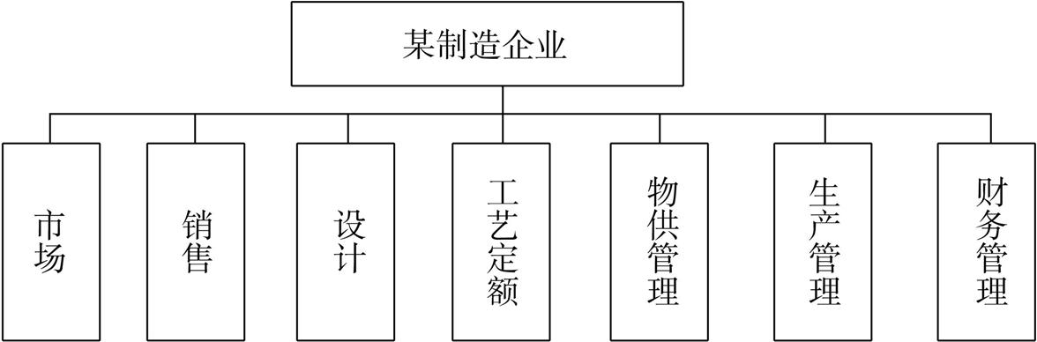
③ 识别管理功能
图8-5 某制造企业的功能模型

Slide 35
④ 定义企业过程
企业过程为逻辑上相关的一组决策或活动的集合，它构成整个企业的管理活动。
对功能模型进一步进行分解即到了企业过程层次。一项任务可以分解为若干个执行过程，每个执行过程都是相对独立的一项功能。

Slide 36
⑤ 定义数据类
数据类是逻辑上相关的一组数据。如记帐凭证数据，包括了凭证号、借方科目、贷方科目、金额等。
一个系统中存在着许多数据类，例如顾客、产品、合同、库存等。

Slide 37
⑥ 设计管理信息系统结构
两大任务：
划分子系统——通过U/C矩阵
确定子系统实施顺序
U/C矩阵：过程/数据类矩阵，表达过程与数据类之间的关系。
C——产生(Creat),表示这个数据类由相应的过程
产生
U——使用(Use)，表示这个过程使用这个数据类

Slide 38
U／C 矩阵

Slide 39
a.划分子系统的步骤
第一步，调整U/C矩阵
过程这一列按过程组排列。过程组指同类型的过程，如“经营计划”、“财务计划”、“资产规模”属计划类型，归入“经营计划”过程组。
排列“数据类”这一行，使得矩阵中C最靠近主对角线。在不破坏过程成组的基础上，可适当调配过程分组，使U也尽可能靠近主对角线。

Slide 40
调整后的U/C矩阵

Slide 41
a.划分子系统的步骤
第二步，画出过程组对应的方框，并起个名字，这就是子系统。
划分子系统如下图：

Slide 42
划 分子 系 统

Slide 43
a.划分子系统的步骤
第三步，用箭头把落在框外的U与子系统联系起来，表示子系统之间的数据流。

Slide 44
子系统之间的联系

Slide 45
b.确定子系统实施顺序
划分子系统后，根据企业目标和技术约束确定子系统实现的优先顺序。一般来讲，对企业贡献大的、需求迫切的、容易开发的优先开发。
确定子系统实施顺序的原则：
第一步
系统需求程序与潜在的效益评估
第二步
技术约束分析

Slide 46
8.2 管理信息系统总体规划的方法
1.关键成功因素法
2.战略目标集转化法
3.企业系统规划法
4.三种系统规划方法的比较

Slide 47
8.2.4 三种系统规划方法的比较
关键成功因素法（CSF）能抓住主要矛盾，使目标的识别突出重点。该方法最有利于确定企业的管理目标。
战略目标集转化法（SST）从另一个角度识别管理目标，它反映了各种人的要求，而且给出了按这种要求的分层，然后转化为信息系统目标的结构化方法。它能保证目标比较全面，疏漏较少，但它在突出重点方面不如前者。
企业系统规划法（BSP）的最大特点就是比较强大的数据结构规划功能，它全面展示了组织状况、系统或数据应用情况及其差距，可以帮助众多管理者和数据用户形成组织的一致性意见，并通过对管理者们的信息需求调查，来帮助组织找出在信息处理方面应该做些什么。该方法比较适用于刚刚启动或可能产生重大变化的企业组织。该方法的缺点是收集数据的成本较高，数据分析难度大，实施起来耗时、费资。

Slide 48
8.3 可行性研究
1.信息系统的初步调查
2.可行性研究的内容
3.可行性研究报告
4.可行性研究举例

Slide 49
8.3.1信息系统的初步调查
初步调查的内容是：
⑴新系统的目的和要求
⑵组织机构的概况
⑶现行系统的运行情况

Slide 50
8.3 可行性研究
1.信息系统的初步调查
2.可行性研究的内容
3.可行性研究报告
4.可行性研究举例

Slide 51
8.3.2可行性研究的内容
管理信息系统的可行性应从三个方面考虑：
⑴ 技术可行性
⑵ 经济可行性
⑶ 社会可行性

Slide 52
⑴ 技术可行性
技术可行性是指：
根据现有的技术条件，能否达到所提出的要求
所需要的物理资源是否具备，能否得到
技术条件包括以下几个方面：
硬件
系统软件
应用软件
技术人员

Slide 53
⑵ 经济可行性
经济可行性分析要估计项目成本和效益，分析项目经济上是否合理。
经济可行性要解决两个问题：
① 资金可得性
要先估计成本，计算项目投资总额。
成本包括初始成本和日常维护费用
② 经济合理性
需计算MIS带来的效益。
效益可分为直接经济效益和间接经济效益

Slide 54
⑶ 社会可行性
社会可行性是指所建立的信息系统能否在该企业实现，在当前环境下能否很好的运行，即组织内外是否具备接受和使用新系统的条件。
从组织内部讲，MIS的建立可能导致某些制度、体制变动，组织的承受能力。
对于涉及社会经济现象的系统，还应考虑原始数据的来源有无保证。

Slide 55
8.3 可行性研究
1.信息系统的初步调查
2.可行性研究的内容
3.可行性研究报告
4.可行性研究举例

Slide 56
8.3.3 可行性研究报告
总体规划的最后阶段是撰写可行性报告。可行性报告包括总体方案和可行性论证两个方面，一般内容有以下几点：
⑴ 引言。说明系统名称、目标、功能和项目由来
⑵ 系统建设的背景、必要性和意义。
⑶ 拟建系统的候选方案。
⑷ 可行性论证。
⑸ 几个方案的比较。

Slide 57
8.3 可行性研究
1.信息系统的初步调查
2.可行性研究的内容
3.可行性研究报告
4.可行性研究举例（见教材实例）

Slide 58
Thank You !

